Slide 1


SECTOR ELECTRÓNICA | NIVEL 4° MEDIO
MÓDULO 9
AUTOMATIZACIÓN
INDUSTRIAL
En estos documentos se utilizarán de manera inclusiva términos como: el estudiante, el docente, el compañero u otras palabras equivalentes y sus respectivos plurales, es decir, con ellas, se hace referencia tanto a hombres como a mujeres.

Slide 2
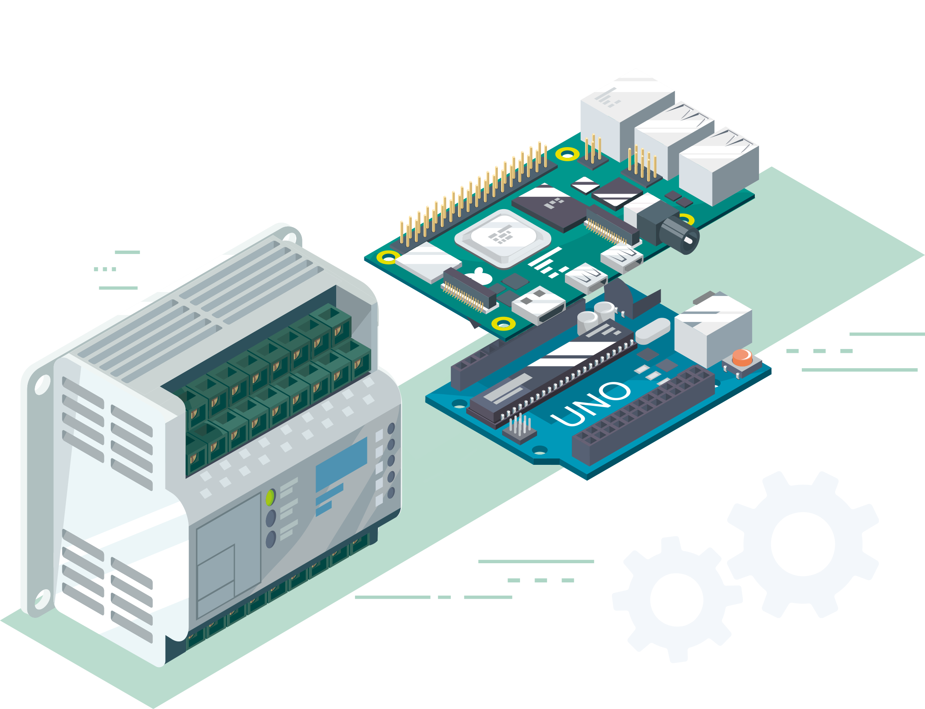
MÓDULO 9 | AUTOMATIZACIÓN INDUSTRIAL
ACTIVIDAD 5
PROGRAMACIÓN DE PLC
I

Slide 3

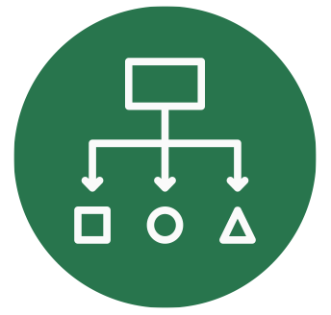

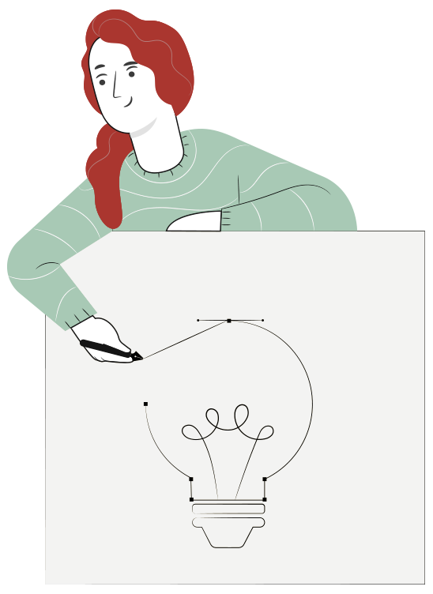
METODOLOGÍA SELECCIONADA
APRENDIZAJE ESPERADO
Estudio de Caso
Opera el software de los controladores lógicos programables, según requerimientos operacionales del equipo o planta y la normativa eléctrica vigente.

Slide 4
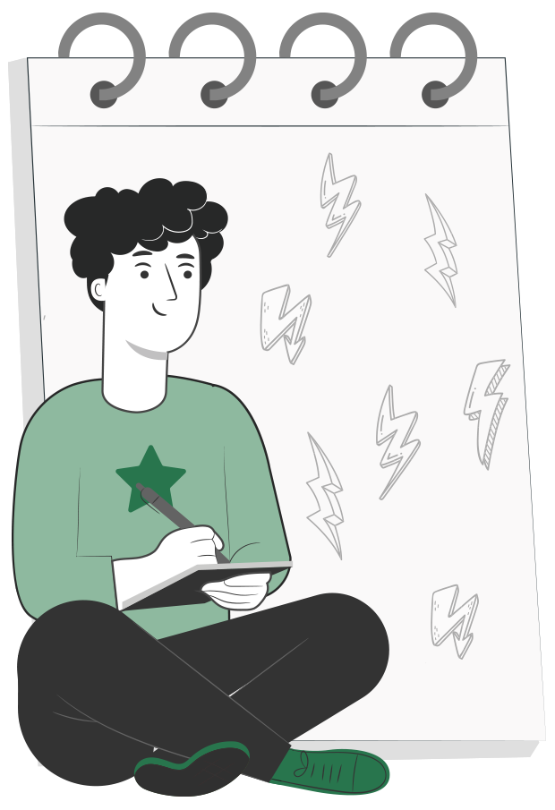
5
MENÚ DE LA ACTIVIDAD
PROGRAMACIÓN DE PLC
1
Actividad de conocimientos previos
Cómo trabaja el PLC
Diagramas de funciones
Actividad Cuánto Aprendimos
Ticket de Salida
2
3
4
5

Slide 5

5
ACTIVIDAD
CONOCIMIENTOS PREVIOS
PROGRAMACIÓN DE PLC
¡Ahora veamos cómo lo que ya has
aprendido refuerza y mejora lo que estás
a punto de aprender!

Slide 6
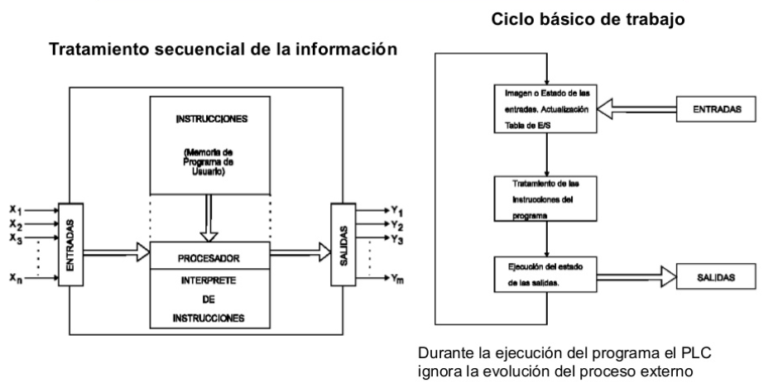
CÓMO TRABAJA EL PLC
Tratamiento secuencial de la información
Ciclo básico de trabajo
Durante la ejecución del programa el PLC ignora la evolución del proceso externo.

Slide 7
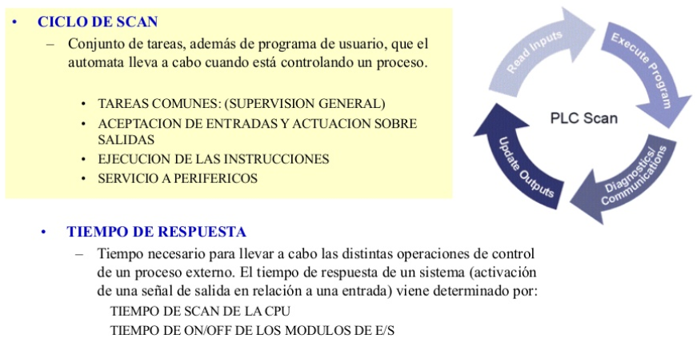
CÓMO TRABAJA EL PLC

Slide 8
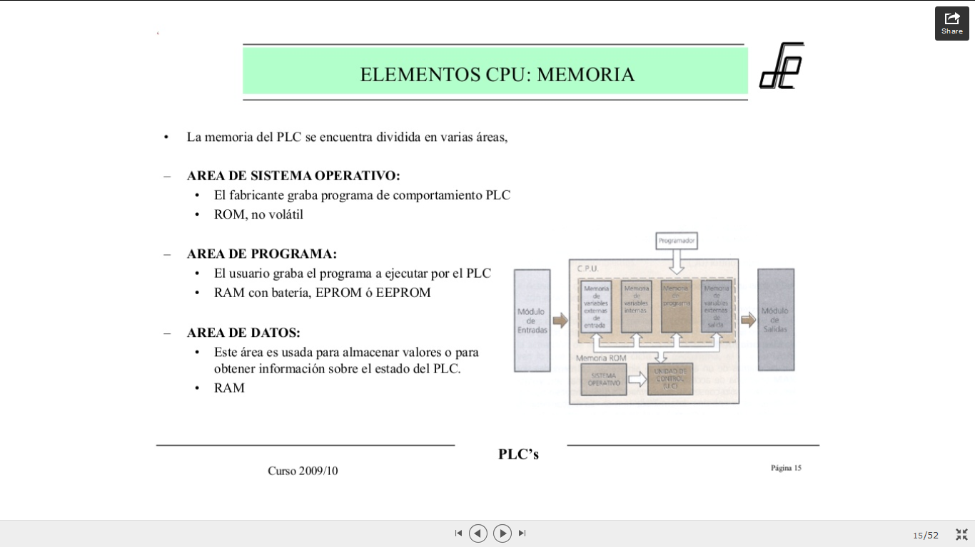
ELEMENTOS CPU: MEMORIA

Slide 9
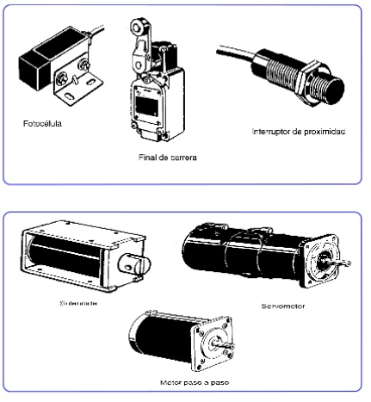
ELEMENTOS CPU: ENTRADAS Y SALIDAS
Clasificación Tarjetas Entrada/ Salida
• Aislamiento galvánico
No: conexión directa
Sí: acoplamiento óptico
• Señales
Tipo: Analógicas / Digitales
Excitación: Tensión / Corriente

Slide 10
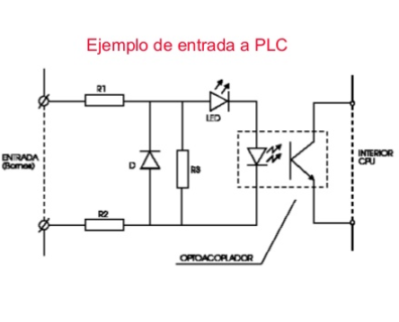
MÓDULO DE ENTRADA
Funciones módulos de Entrada:
• Recogida de información
Adaptación niveles de señal
Filtrado de ruido
Separación galvánica entre circuitos Lógicos y de Potencia
Visualización estado de entradas
Ejemplo de Entrada a PLC

Slide 11
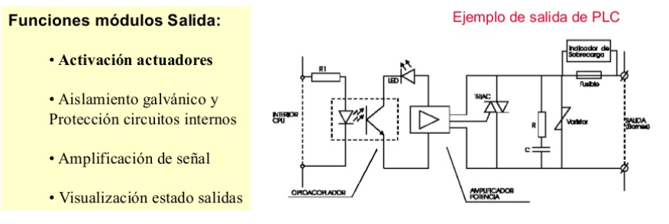
MÓDULO DE SALIDA
Funciones módulos de Salida:
• Activación actuadores
Aislamiento galvánico y protección de circuitos internos
Ampliación de señal
Visualización estado de salidas
Ejemplo de Salida de PLC

Slide 12
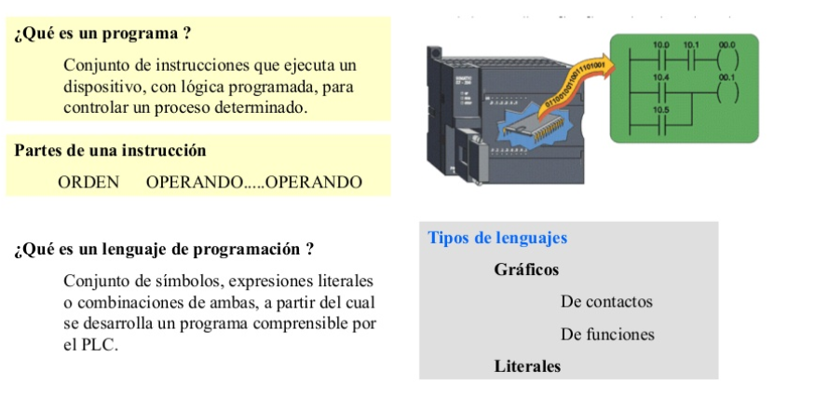
ALGUNAS DEFINICIONES
¿Qué es un programa?
Conjunto de instrucciones que ejecuta un dispositivo, con lógica programada, para controlar un proceso determinado.
Partes de una instrucción
ORDEN OPERANDO . . . OPERANDO . . .
Tipos de lenguajes
• Gráficos
- De contactos
- De funciones
• Literales
¿Qué es un lenguaje de programación?
Conjunto de símbolos, expresiones literales o combinaciones de ambas,
a partir del cual se desarrolla un
programa comprensible por el PLC.

Slide 13
ALGUNAS DEFINICIONES
• BYTE
El byte es una unidad compuesta por una agrupación ordenada de 8 bits, es decir, ocho dígitos binarios. Los bits se agrupan de derecha a izquierda tomando como número de bit del 0 al 7.
En un byte se puede representar el estado de hasta ocho señales binarias.
Número máximo de un byte = 1 1 1 1 1 1 1 1 = 28 - 1 = 255
• PALABRA
Para obtener mayor capacidad de procesamiento a veces se agrupan los bytes, formando lo que se denomina la palabra.
La palabra es una unidad mayor compuesta de 16 bits = 2 bytes. Los bits de una palabra se agrupan de derecha a izquierda, tomando como número de bit del 0 al 15.
En una palabra se pueden representar hasta 16 señales binarias, puede usarse para almacenar un número cuya magnitud como máximo sería:
Número máximo de una palabra = 216 - 1 = 65 535

Slide 14
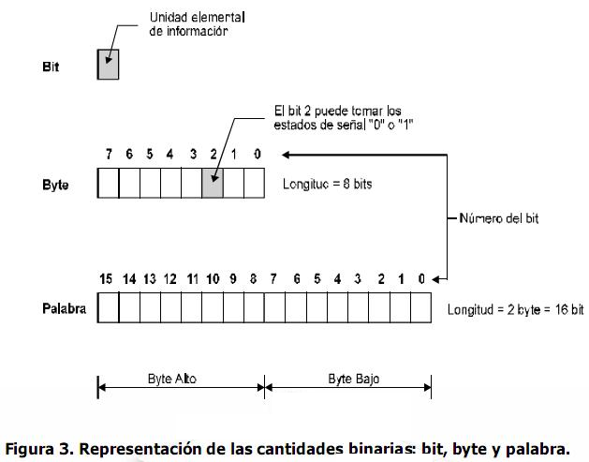
ALGUNAS DEFINICIONES
Representación de las cantidades binarias: bit, byte y palabra.

Slide 15
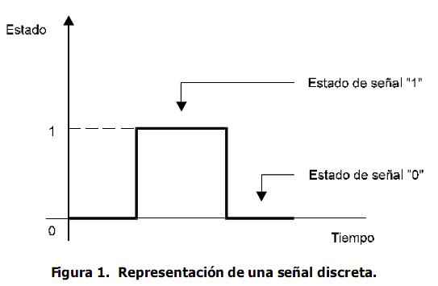
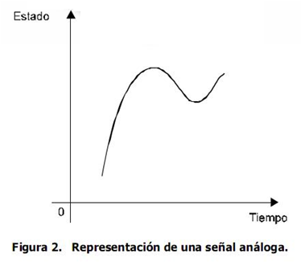
ALGUNAS DEFINICIONES
Representación de una señal discreta.
Representación de una señal análoga.
Estado
Estado
Estado de señal “1”
Estado de señal “0”
Tiempo
Tiempo

Slide 16
ALGUNAS DEFINICIONES
4 mA
20 mA
12 mA
Sensor
Sensor
Sensor
Vacío
Lleno
Medio

Slide 17
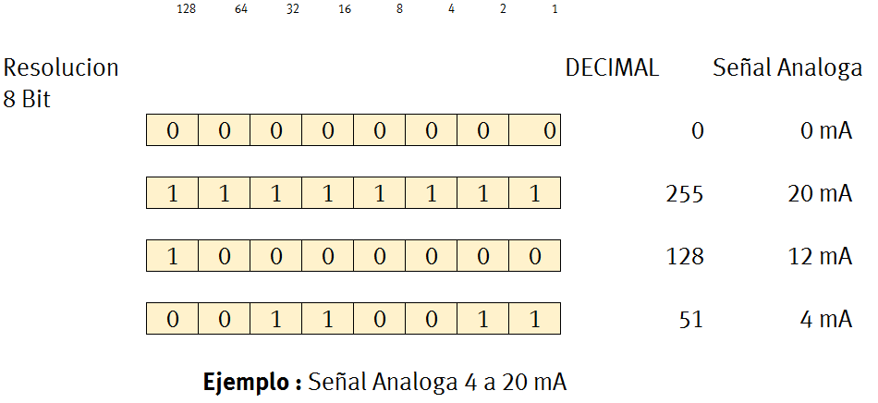
EJEMPLO: Señal Análoga 4 a 20 mA
128
64
32
16
8
4
2
1
Decimal
0
255
128
51
Señal Análoga
0 mA
20 mA
12 mA
4 mA
Resolución
8 bit

Slide 18
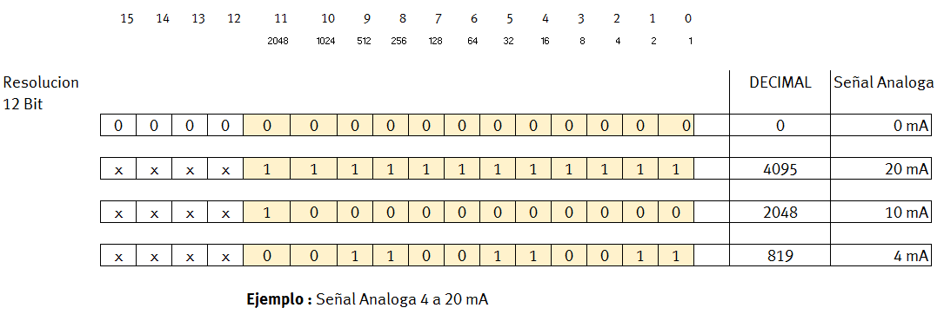
EJEMPLO: Señal Análoga 4 a 20 mA
Resolución
12 bit
Decimal
0
4095
2048
819
Señal Análoga
0 mA
20 mA
12 mA
4 mA

Slide 19
TIPOS DE DATOS QUE SE PUEDEN DEFINIR EN UN PLC
Tipo | Límite inferior | Límite superior | Espacio en memoria
BYTE | 0 | 255 | 8 bits
WORD | 0 | 65535 | 16 bits
DWORD | 0 | 4294967295 | 32 bits
SINT | -128 | 127 | 8 bits
USINT | 0 | 255 | 8 bits
INT | -32768 | 32767 | 16 bits
UINT | 0 | 65535 | 16 bits
DINT | -2147483648 | 2147483647 | 32 bits
UDINT | 0 | 4294967295 | 32 bits

Slide 20
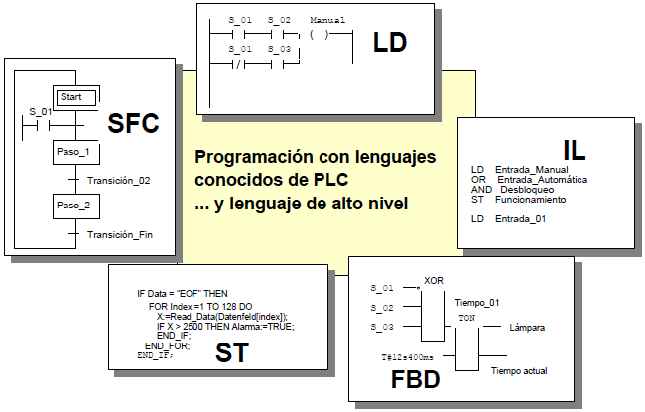
PROGRAMACIÓN DE UN PLC

Slide 21
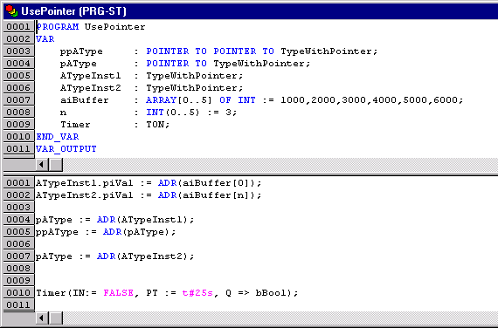
TEXTO ESTRUCTURADO ST:
UN LENGUAJE DE ALTO NIVEL SEMEJANTE A PASCAL
Con instrucciones como IF, WHILE,
CASE y FOR, conocidas de otros lenguajes de programación, ST es especialmente apto para la programación condicional, los bucles y otras características. ST brinda un entorno familiar a aquellos programadores que hayan trabajado con lenguajes de alto nivel, como "C" o Pascal.
Una asignación en un editor ST tiene el mismo aspecto que en Pascal:
[variable] := [valor] ;
Las instrucciones siempre se ejecutan de izquierda a derecha.

Slide 22
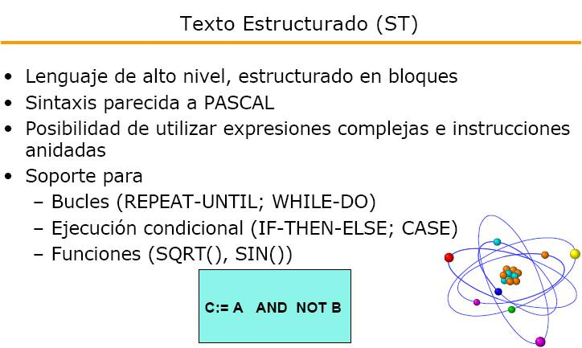
TEXTO ESTRUCTURADO ST:

Slide 23
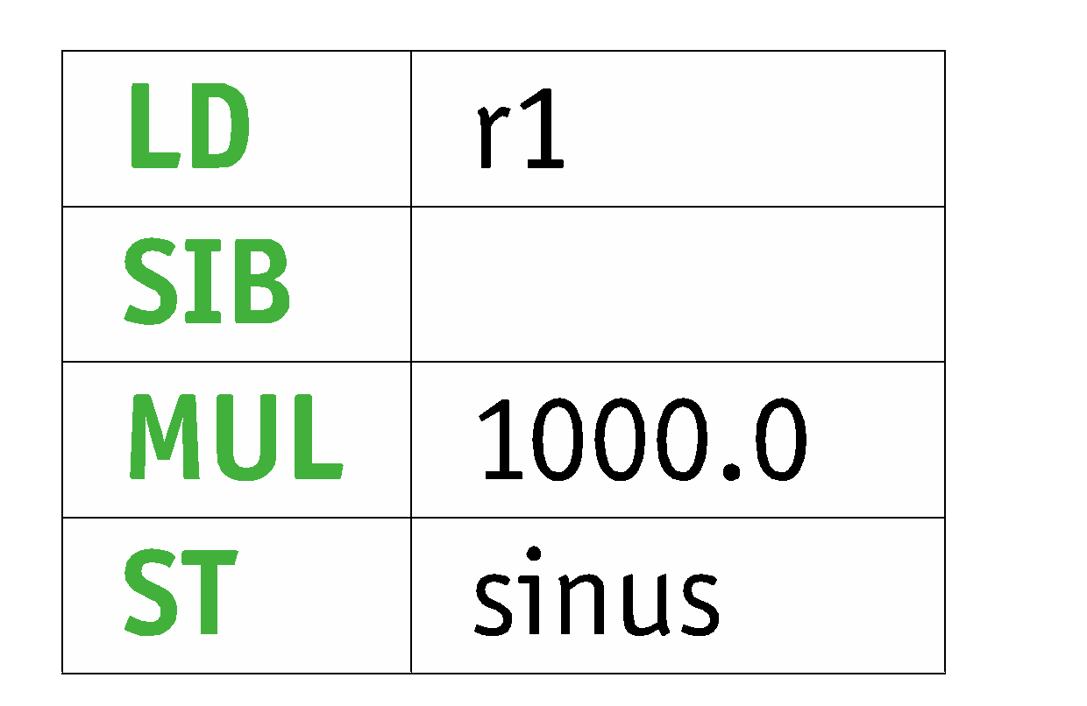
LISTA DE INSTRUCCIONES IL (AWL)
Basado en un lenguaje ensamblador conforme a IEC 61131-3.
Este lenguaje permite programar de manera rápida y sencilla
basada en un acumulador:
Todos los operadores IEC 61131-3
Varias entradas y salidas
Negaciones
Comentarios
Activación y desactivación de salidas
Saltos condicionales e incondicionales
Como se muestra en el ejemplo, cada operación consiste principalmente en almacenar valores en el acumulador con el operador LD. Seguidamente se ejecuta la operación con el primer parámetro desde el acumulador. El resultado de la operación queda disponible en el acumulador, donde el usuario puede guardarlo con una instrucción ST. En la ayuda online hay una lista de referencia con las instrucciones y operadores IL.

Slide 24
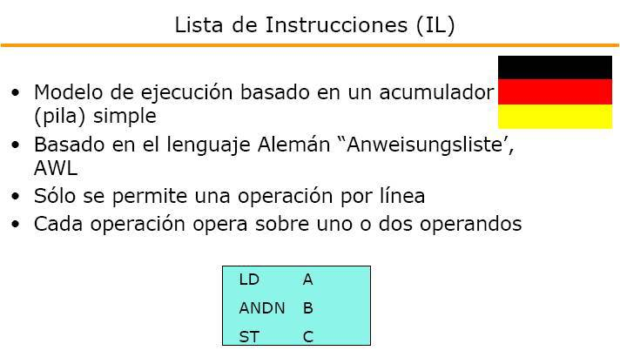
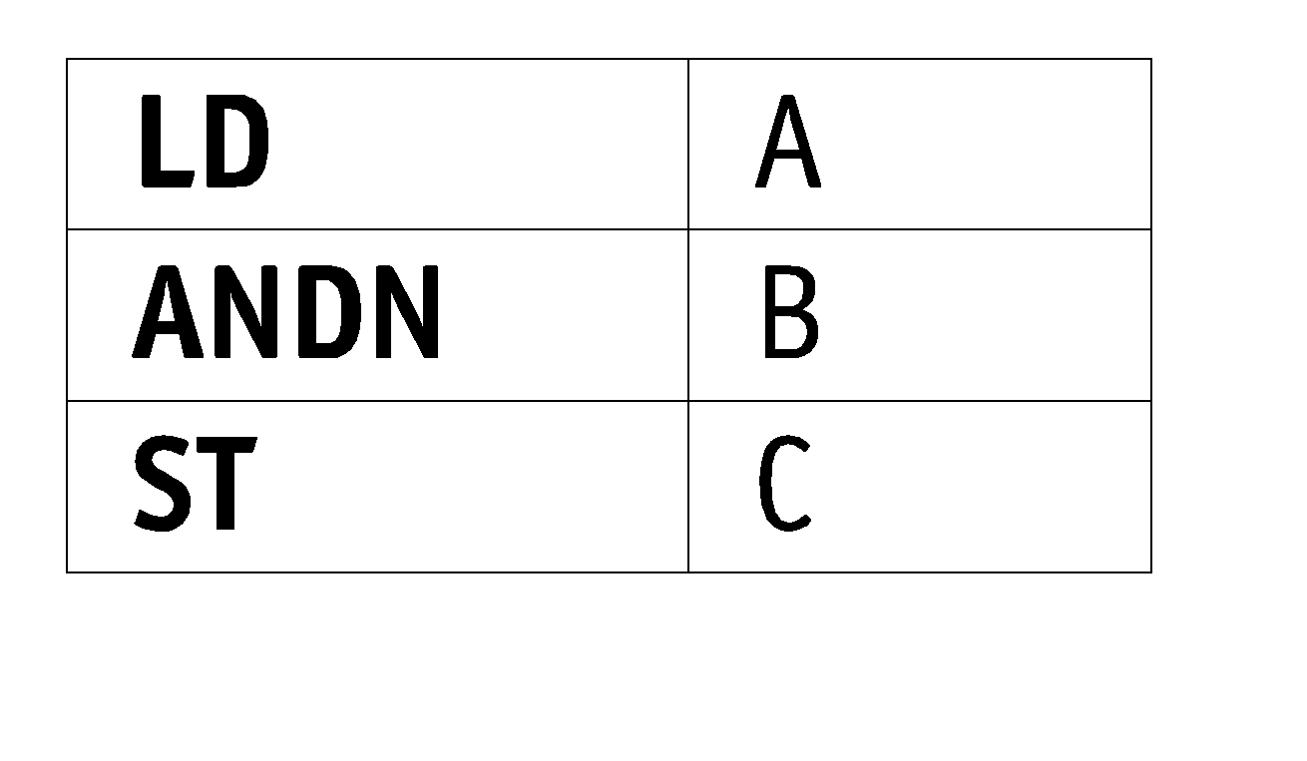
LISTA DE INSTRUCCIONES (IL)

Slide 25
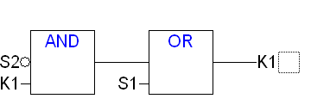
DIAGRAMA DE FUNCIONES FBD (FUP)
El diagrama de funciones (FBD) es un lenguaje gráfico con el que el usuario puede programar expresiones booleanas y analógicas de manera rápida y sencilla.
El editor FBD de CoDeSys acelera la programación al preparar automáticamente los símbolos y las conexiones. No es necesario dibujar a mano las líneas de conexión, ya que éstas se generan automáticamente al añadir elementos nuevos para entradas y salidas de símbolos existentes. Los símbolos pueden editarse con el ratón o con el teclado.
El FBD soporta las características siguientes:
Todos los operadores IEC 61131-3
Varias entradas y salidas
Negaciones
Comentarios
Activación y desactivación de salidas
Saltos
Gráficos de mapas de bits en funciones de biblioteca, bloques funcionales y programas
Detección automática de declaraciones de instancias

Slide 26
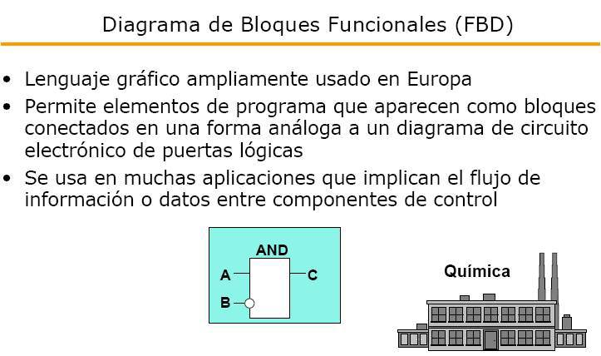
DIAGRAMA DE BLOQUES FUNCIONALES (FBD)

Slide 27
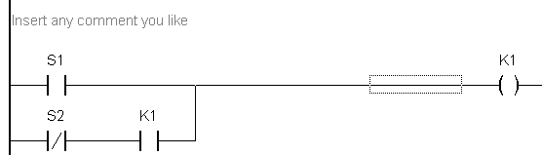
DIAGRAMA DE CONTACTOS LD (KOP)
El diagrama de contactos (LD) es un lenguaje gráfico con el que los programadores pueden combinar contactos por relé y bobinas del relé de manera virtual.
El diagrama de contactos soporta las características siguientes:
Contactos en serie
Contactos en paralelo
Varias salidas
Negaciones
Activación y desactivación de salidas
Saltos
Adición de bloques funcionales
Adición de símbolos (operadores, objetos específicos del usuario)

Slide 28
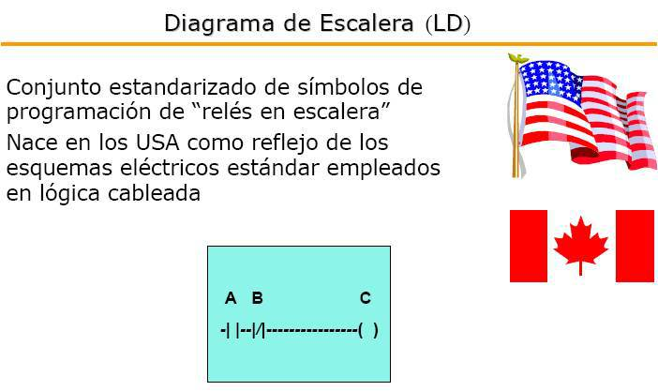


DIAGRAMA DE ESCALERA (LD)

Slide 29
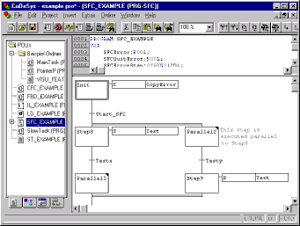
DIAGRAMAS FUNCIONALES DE SECUENCIAS SFC
Los diagramas funcionales de secuencias facilitan la estructuración de los programas. Algunos programas están enlazados con pasos. Estos programas (acciones) se ejecutan cuando el paso está activado.
Los pasos individuales se separan entre sí mediante transiciones, que contienen condiciones booleanas. CoDeSys soporta uno de los lenguajes de pasos secuenciales estándar (SFC) con todos los cualificadores que describe el estándar. Los flags IEC (cualificadores en la acción) describen el comportamiento de la acción.
Para facilitar la programación y la depuración, CoDeSys ofrece un modo SFC simplificado. En este modo, la acción se activa inmediatamente como no guardada mientras el propio paso permanece activo.

Slide 30
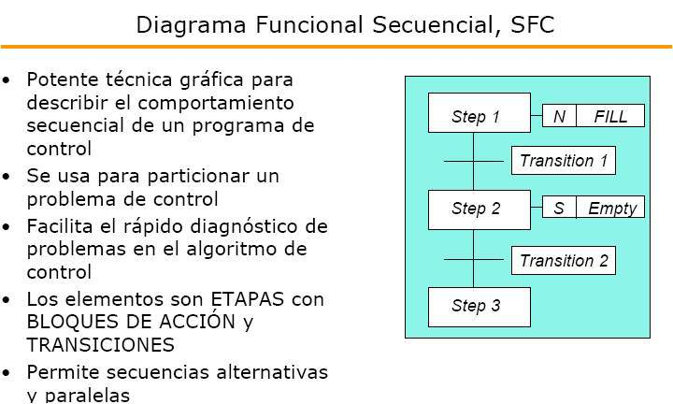
DIAGRAMA FUNCIONAL SECUENCIAL SFC

Slide 31
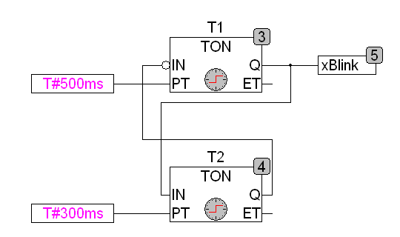
CONTINUOUS FUNCTION CHART CFC
(DIAGRAMA FUNCIONAL DE SECUENCIAS FBD LIBRE)
El editor CFC representa una implementación adicional del editor de diagrama de funciones (FBD).
A diferencia del editor FBD, el editor CFC permite realizar conexiones continuas para, p. ej., programar bucles regenerativos. Las conexiones entre entradas, operadores y salidas no se definen automáticamente, sino que deben ser dibujadas por el programador.
Para poder controlar la ejecución, la "secuencia de ejecución" puede modificarse. La secuencia se identifica en los campos grises pequeños de la parte superior derecha del símbolo de función.
Otras funciones del editor CFC de CoDeSys:
Enrutamiento automático de conexiones:
Líneas con ramificaciones
Varias entradas y salidas
Negaciones / comentarios / saltos
Activación y desactivación de salidas
Activación de entradas y salidas para
símbolos
Detección automática de declaraciones
de instancias

Slide 32

MATERIAL
COMPLEMENTARIO
Antes de realizar la actividad práctica te invitamos a que revises la cápsula animada:
“Uso de protoboard”

Slide 33


MATERIAL
COMPLEMENTARIO
Si quieres profundizar, te invitamos a visitar el sitio de TP DIGITAL
Para esta actividad te sugerimos:
  Kit de Construcción de circuitos CD

Slide 34


TP Digital es un proyecto desarrollado en conjunto por Fundación Chile y Microsoft, con el patrocinio de MINEDUC y la colaboración de INACAP e Intelitek, dirigido a apoyar a los centros educativos y docentes de formación técnico profesional a nivel nacional en el desarrollo virtual de procesos de enseñanza aprendizaje.
Los usuarios que no estén registrados, deben completar los datos en el siguiente formulario: FORMULARIO DE INSCRIPCIÓN
Una vez que lo hagan, reciben un correo electrónico con los datos de acceso a la plataforma, que está en el siguiente link:
https://tp-digital.territorio.la/

Slide 35

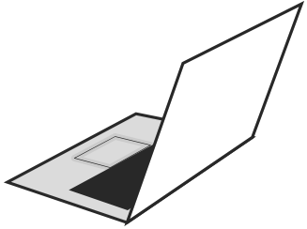

5
REVISEMOS
¿CUÁNTO APRENDIMOS?
PROGRAMACIÓN DE PLC
¡Ahora realizaremos una actividad que resume todo lo que hemos visto! ¡Atentos, atentas!

Slide 36









ANTES DE COMENZAR LA ACTIVIDAD:
¡ATENCIÓN!
Utilizar EPPs para el autocuidado.
Manipular cuidadosamente herramientas.
Ser cuidadoso y respetuoso con los integrantes del equipo de trabajo, asegurando la integridad física de todos.
Ser ordenado con el área de trabajo.
Toda actividad debe desarrollarse bajo supervisión de la persona a cargo del taller o laboratorio.

Slide 37


ANTES DE TERMINAR:
TICKET DE SALIDA
PROGRAMACIÓN DE PLC
¡No olvides contestar y entregar el Ticket de Salida!
¡Hasta la próxima!

